Slide 1


Slide 2
مناسب سازی فضاهای عمومی برای افراد دارای معلولیت
اردیبهشت 1403
مدرس : دکتر لطیفه قاسم پور
دبیرخانه مناسب سازی بهزیستی استان آذربایجان غربی

Slide 3
کلیات
تعریف معلولیت
قانون حمایت از حقوق معلولین
جامعه هدف
وظایف و قوانین
مدیریت فضاهای عمومی
رهنمودهای عمومی دسترسی

Slide 4
مناسب سازی قبل از دهه 70 در کشورهای آسیا دیده
از جنگ جهانی اول و دوم طرح گردید و به طور رسمی در
دهه 70 میلادی در جهان مطرح گردید
در ایران با گذشت زمان به ویژه پس از جنگ تحمیلی 8 ساله
ضرورت پرداختن به مقوله مناسب سازی محیط برای معلولین
و جانبازان نمود و عینی تر یافت
شروع بحث مناسب سازی اماکن و فضاهای شهری برای
معلولان جسمی و حرکتی در مرگز تحقیقات ساختمان و
مسکن وزارت مسکن و شهرسازی سابق(راه و شهرسازی کنونی)
در سال 1365 با اولویت ساختمان های آموزشی و عمومی گردید
تاریخچه

Slide 5
معلولیت چیست و معلول کیست؟
معلولیت چیست؟
هر نوع کمبود یا فقدان توانایی ناشی از اختلال که فعالیت فرد را برای انجام امری به روش افراد عادی، محدود کند یا دامنه فعالیت وی را از حالت طبیعی خارج نماید، معلولیت نامیده می‌شود.
فرد دارای معلولیت ؟
شخصی است که با تائید کمیسیون پزشکی توانبخشی تعیین نوع و شدت معلولیت سازمان بهزیستی کشور با انواع معلولیت ها در اثر اختلال و آسیب جسمی ، حسی (بینایی ، شنوایی ) ، ذهنی ، روانی و یا توآم با محدودیت قابل توجه و مستمر در فعالیت های روزمره زندگی و مشارکت اجتماعی ،مواجه
میباشد.

Slide 6
قانون حمایت از حقوق افراد دارای معلولیت
قانون جامع حمایت از حقوق معلولان در تاریخ 1396/12/20 به تصویب مجلس شورای اسلامی رسید.
این قانون در تاریخ 1397/2/8 به دستگاههای اجرایی ابلاغ گردید.
قانون شامل 5 آئین نامه (مواد 3 – 9 – 12 – 13 – 25 ) و یک اساس نامه (ماده 10) صندوق حمایت فرصت های شغلی افراد دارای معلولیت و یک نظام نامه (ماده 14 ، نظام نامه جامع آموزش مهارت های فنی و حرفه ای کار آموزان دارای معلولیت) می باشد.
بر اساس بررسی انجام شده قانون و آئین نامه های اجرایی آن شامل 109
حکم می باشد.
14 حکم تکالیف عمومی همه دستگاه ها می باشد. سایر احکام خاص یک
دستگاه یا به صورت مشترک بین چند دستگاه است.
قانون در 10 فصل و 34 ماده مصوب 1396/12/20 مجلس محترم شورای
اسلامی می باشد.

Slide 7
قانون حمایت از حقوق افراد دارای معلولیت
فصل دوم – مناسب سازی ، دسترس پذیری و تردد و تحرک
-ماده 2 به شرح ذیل به تصویب رسید :
« ماده 2- کلیه وزارتخانه‌ها، سازمان‌ها و موسسات و شرکت‌های دولتی و نهادهای عمومی و انقلابی
موظفند در طراحی، تولید و احداث ساختمان‌ها و اماکن عمومی و معابر و وسایل خدماتی به نحوی
عمل نمایند که امکان دسترسی و بهره‌مندی از آنها برای افراد دارای معلولیت همچون سایر افراد
فراهم گردد.
تبصره – وزارتخانه‌ها، سازمان‌ها و موسسات و شرکت‌های دولتی و نهادهای عمومی و انقلابی موظفند در طراحی، تولید و احداث ساختمان‌ها و اماکن عمومی و معابر و وسایل خدماتی به نحوی عمل
نمایند که امکان دسترسی و بهره‌مندی از آنها برای افراد دارای معلولیت همچون سایر افراد فراهم
گردد.
تبصره – وزارتخانه‌ها، سازمان‌ها و موسسات و شرکت‌های دولتی و نهادهای عمومی و انقلابی موظفند جهت دسترسی و بهره‌مندی افراد دارای معلولیت، ساختمان‌ها و اماکن عمومی، ورزشی و تفریحی،
معابر و وسایل خدماتی موجود را در چهارچوب بودجه‌های مصوب سالانه خود مناسب‌سازی نمایند.

Slide 8
قانون حمایت از حقوق افراد دارای معلولیت
ماده 3 - به منظور نظارت بر امور مناسب‏سازی و همچنین نظارت بر اجرای ماده 2 این قانون ستاد هماهنگی و پیگیری مناسب‏سازی کشور به شرح زیر تشکیل می‏گردد:
1-وزیر کشور یا معاون ذیربط (رئیس)
2-رئیس سازمان (دبیر)
3-معاون ذیربط وزیر راه و شهرسازی
4-معاون ذیربط وزارت صنعت، معدن و تجارت
5-معاون ذیربط وزارت علوم، تحقیقات و فناوری
6-معاون ذیربط وزارت آموزش و پرورش
7-معاون ذیربط سازمان برنامه و بودجه
8-معاون ذیربط سازمان صدا و سیمای جمهوری اسلامی ایران
9-معاون ذیربط بنیاد شهید و امور ایثارگران
10-نماینده تشکل‏های غیردولتی جانبازان
11-نماینده شبکه‏های ملی تشکل‏های مردم نهاد
12-رئیس شورای عالی استانها
13- نماینده سایر دستگاه‏ها حسب مورد بنا به دعوت رئیس ستاد
‌تبصره 1 - ستاد مکلف است بر امر مناسب‌سازی ساختمانها و ‌اماکن دولتی و عمومی دستگاهـهای مـذکور در ماده (2 ) این قانون نظارت و گزارشات اقدامات آنها را ‌درخواست نماید.
تبصره 2 - آیین‏نامه اجرایی این ماده ظرف مدت شش ماه از ابلاغ این قانون توسط سازمان و با
مشارکت وزرات کشور، وزارت راه و شهرسازی و سازمان برنامه و بودجه کشور تهیه می‏شود و به تصویب هیئت وزیران می‏رسد.»

Slide 9
قانون حمایت از حقوق افراد دارای معلولیت
تعداد 9 ماده از ماده های قانون حمایت از حقوق معلولان (شامل ماده های
2 – 3 – 8 – 11 – 15 – 25 – 27 – 28 – و 32) ، و 14 حکم تکالیف
عمومی همه دستگاهها می باشد.
سایر احکام خاص یک دستگاه یا به صورت مشترک بین چند دستگاه می باشد.
دستگاههای مشمول قانون، دستگاههای اجرایی موضوع ماده (5) قانون
مدیریت خدمات کشوری مصوب 8/7/1386 با اصلاحات و الحاقات بعدی آن،
قوه قضائیه، قوه مقننه، مجمع تشخیص مصلحت نظام و شورای نگهبان و
سازمان ها و موسسات وابسته و تابعه آنها، شهرداری ها و کلیه سازمان ها و
شرکت هایی که شمول آنها مستلزم ذکر نام است و یا به نحوی از آنها از بودجه عمومی دولت استفاده می کنند و یا قسمتی از بودجه آنها توسط دولت تامین
می گردد، می باشند.

Slide 10
قانون حمایت از حقوق افراد دارای معلولیت
ماده 4 ـ شهرداری‏ها مکلفند صدور پروانه احداث و بازسازی و پایان
کار برای تمامی ساختمان‏ها و اماکن با کاربری عمومی از جمله مجتمع‏های مسکونی، تجاری، اداری، درمانی و آموزشی را به رعایت ضوابط و استانداردهای مصوب شورای عالی شهرسازی و معماری ایران و
اصلاحات پس از آن در مورد دسترس‏پذیری افراد دارای معلولیت
توسط مجری، مشروط کنند.

Slide 11
نظارت بر اقدامات شهرداری ها و دهیاری های سراسر کشور جهت مناسب سازی و
دسترس پذیری محیط، معابر، اماکن و وسایل حمل و نقل عمومی و مبلمان شهری به تفکیک مندرج در آئین نامه در 6 بند
بند 1 ماده 10 آیین نامه اجرایی (متراژ هم سطح سازی، مناسب سازی و نصب خط هدایت نابینایان در پیاده روها)
بند 1 ماده 10 آیین نامه اجرایی (تعداد محل ویژه توقف(پارک) خودرو افراد دارای معلولیت در
سطح شهر/ روستا)
بند 2 ماده 10 آیین نامه اجرایی (تعداد چراغ های راهنمای مجهز به علائم صوتی ویژه افراد با
مشکلات بینایی در توقف گاهها در سطح شهر/روستا)
بند 3 ماده 10 آیین نامه اجرایی (اقدامات لازم (برگزاری دوره آموزشی/ تهیه بروشور و .. / آگهی
در تابلوهای روان سطح شهر و ... ) پیرامون رعایت ضوابط شهرسازی و معماری برای افراد دارای
معلولیت در شهر /روستا)
بند 4 ماده 10 آیین نامه اجرایی ( فعال سازی سامانه اطلاع رسانی و دریافت شکایات مردمی در
خصوص مشکلات مناسب سازی معابر و اقدام جهت رفع آنها)
بند 5 ماده 10 آیین نامه اجرایی (مشروط کردن صدور پروانه احداث و بازسازی و پایان کار برای
تمامی ساختمان ها و اماکن عمومی به رعایت ضوابط مناسب سازی مصوب شورای عالی شهرسازی و معماری برای دسترس پذیری افراد دارای معلولیت)
بند 6 ماده 10 آئین نامه اجرایی (مناسب سازی و دسترس پذیری پایانه ها، ایستگاه ها، و ناوگان
حمل و نقل درون شهری و برون شهری برای افراد دارای معلولیت و آموزش کارکنان خود جهت
همیاری عملی و صحیح با مسافران دارای معلولیت)

Slide 12
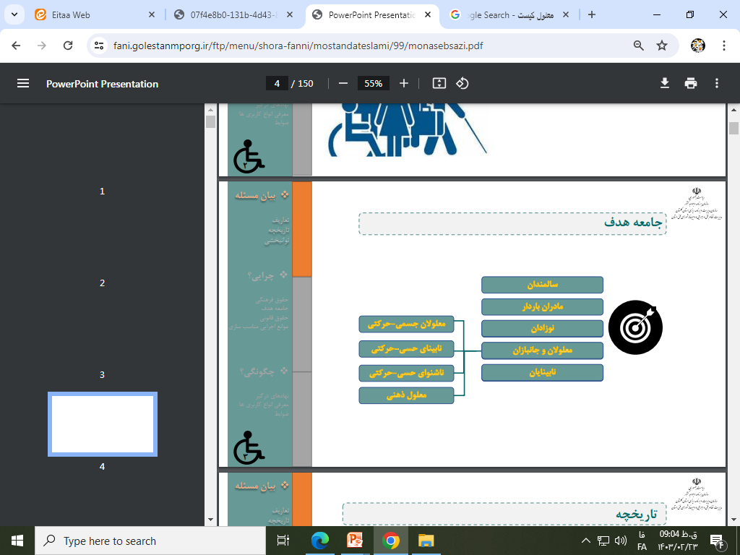
جامعه هدف

Slide 13
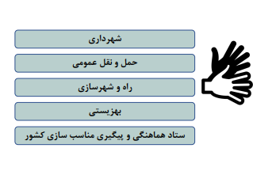
نهادهای درگیر مناسب سازی

Slide 14
مناسب سازی
مناسب سازی :
مجموعه اقداماتی که در جهت اصلاح معابر ، اماکن ، ساختمان ها و فضاهای عمومی شهری و روستایی و وسایل حمل و نقل جمعی انجام می شود به طوری که افراد دارای معلولیت قادر باشند آزادانه و بدون خطر در محیط پیرامون خود حرکت کنند و از تسهیلات محیطی ، با حفظ استقلال فردی و رعایت شآن و منزلت انسانی بهره مند شوند
دسترس پذیری :
اقداماتی است که با هدف ایجاد محیط بدون مانع و قابل دسترسی جهت مشارکت افراد دارای معلولیت در همه حوزه های زندگی و فراهم آوردن فرصت برابر برای آنها در برخورداری از امکانات زندگی اجتماعی ،همانند سایر افراد انجام می شود

Slide 15
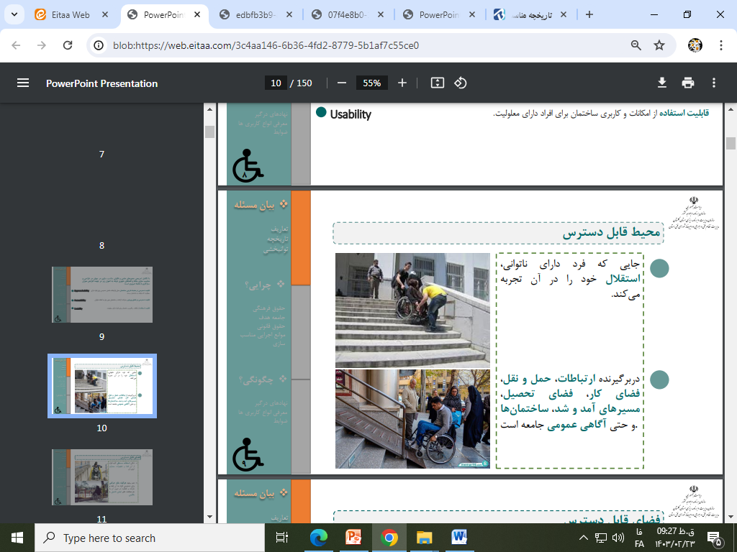
محیط قابل دسترسی
جایی که فرد دارای ناتوانی ، استقلال خود را در آن تجربه می کند
در برگیرنده ارتباطات ، حمل و نقل ، فضاهای عمومی و کار، مسیر های آمد و شد ، بوستانها بانکها

Slide 16
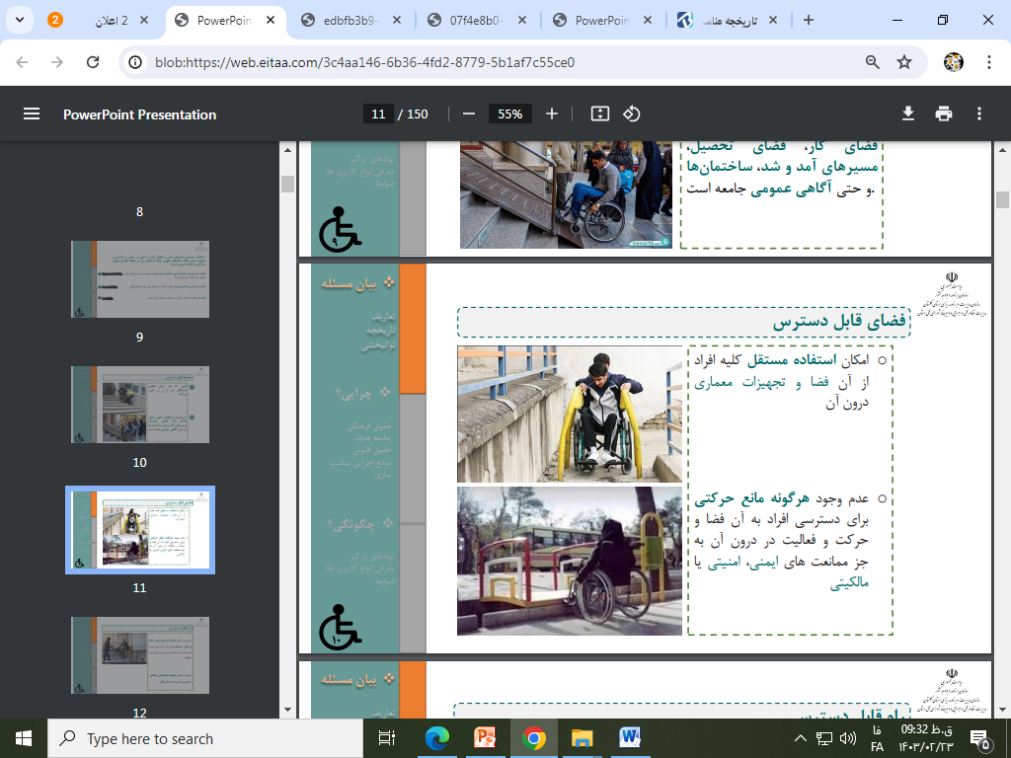
فضاهای قابل دسترسی
امکان استفاده مستقل کلیه افراد از آن فضا و تجهیزات معماری درون آن
عدم وجود هرگونه مانع حرکتی برای
دسترسی افراد به آن فضا و حرکت و
فعالیت در درون آن به جز ممانعتهای
ایمنی ، امتنیتی یا مالکیتی

Slide 17
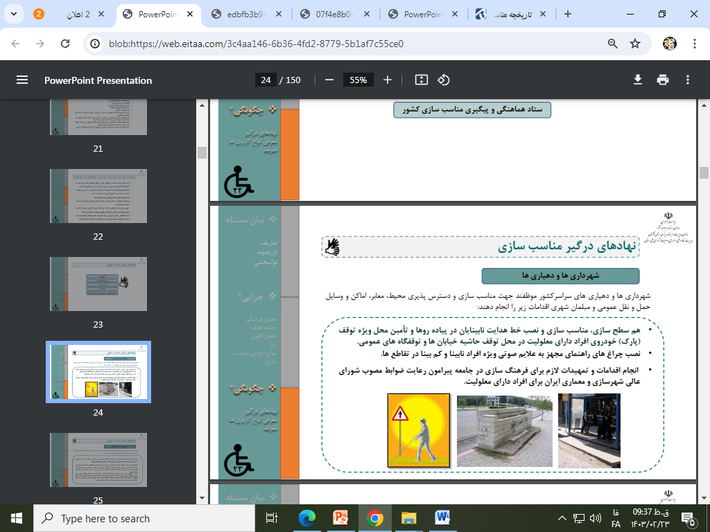
نهادهای درگیر :
شهرداری ها و دهیاری ها

Slide 18
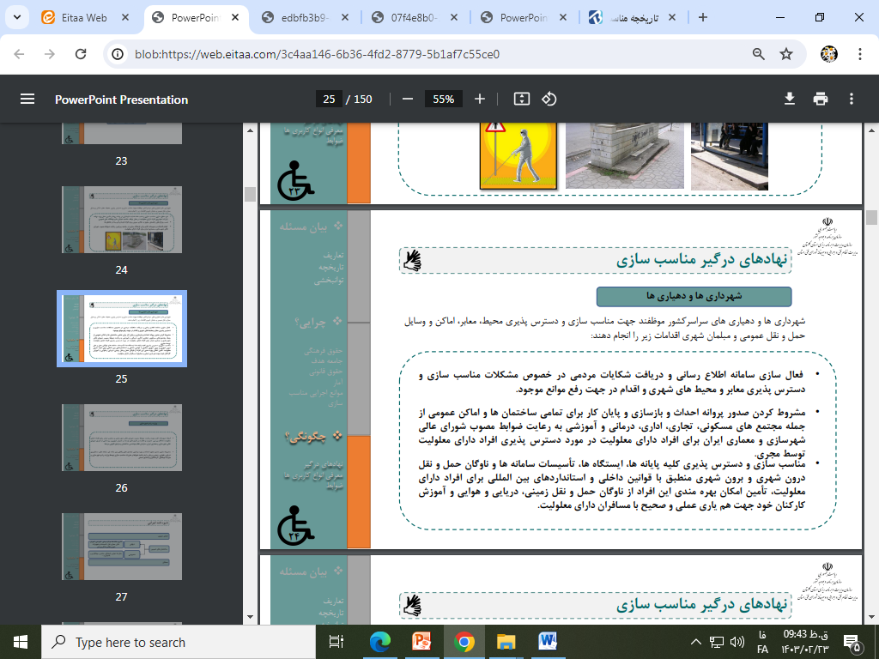
نهادهای درگیر :
شهرداری ها و دهیاری ها

Slide 19
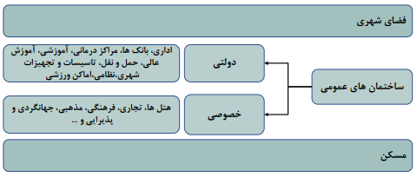
شیوه نامه اجرایی

Slide 20
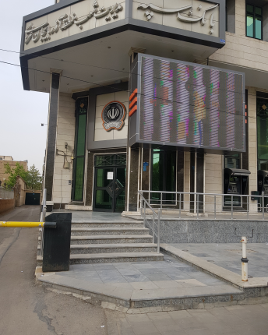
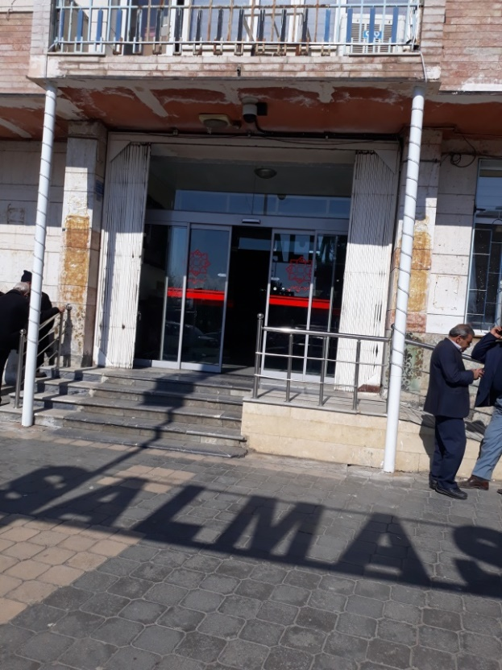
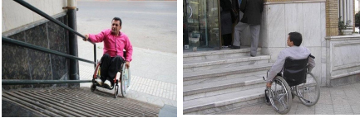
ساختمان های عمومی (بانکها و ...)
ساختمان های عمومی آن دسته از ساختمانهایی هستند که یکی از انواع خدمات عمومی را در اختیار افراد جامعه قرار می دهند در طراحی این گونه ساختمان ها باید ظوابط زیر رعایت گردد

Slide 21
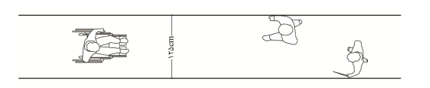
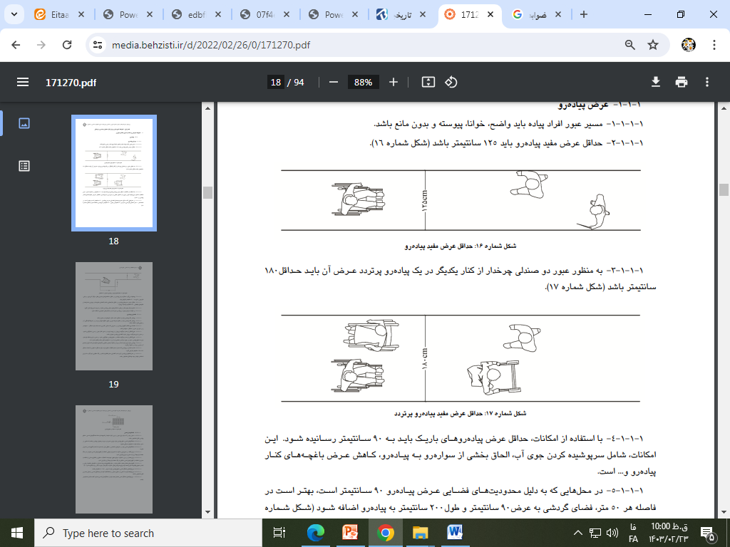
ضوابط مناسب سازی فضاهای عمومی
پیاده رو
عرض پیاده رو : مسیر عبور افراد پیاده باید واضح ، خوانا ، پیوسته و بدون مانع باشد
حداقل عرض مفید پیاده رو باید 125 سانتی متر باشد
به منظور عبور دو صندلی چرخدار از کنار یکدیگر در یک پیاده رو پرتردد ، عرض آن باید حداقل 180 سانتی متر باشد

Slide 22
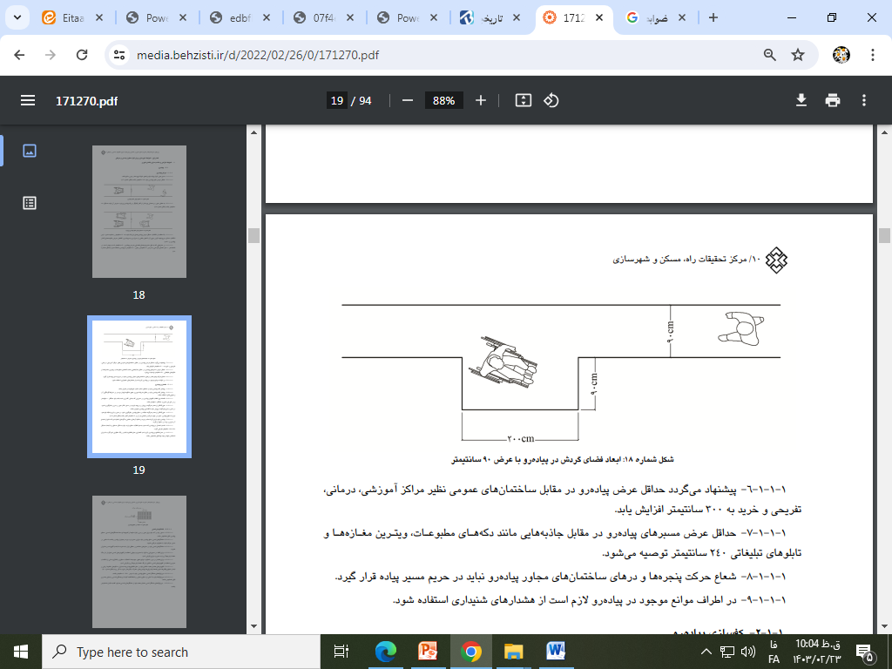
ضوابط مناسب سازی فضاهای عمومی
در مناسب سازی پیاده روهای موجود ، با استفاده از امکانات ، حداقل عرض پیاده روها کمتر از 90 سانتی متر باید به 90 سانتی متر رسانده شود . این امکانات شامل سرپوشیده کردن جوی آب ، الحاق بخشی از سواره رو به پیاده رو ، کاهش عرض باغچه های کنار پیاده رو و ... است .
حداقل عرض مفید پیاده رو در مقتبل جاذبه هایی مانند دکه های مطبوعات ، گل فروشی و تابلو تبلیغات باید 240 سانتی متر باشد .

Slide 23
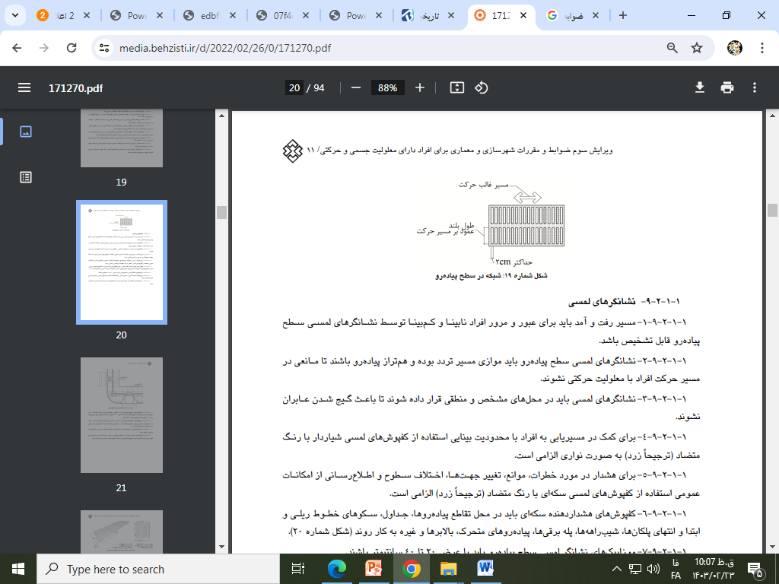
ضوابط مناسب سازی فضاهای عمومی
کفسازی پیاده رو
پوشش کف پیاده رو باید اط مصالح سخت ، ثابت ، غیرلغزنده و هموار باشد .

Slide 24
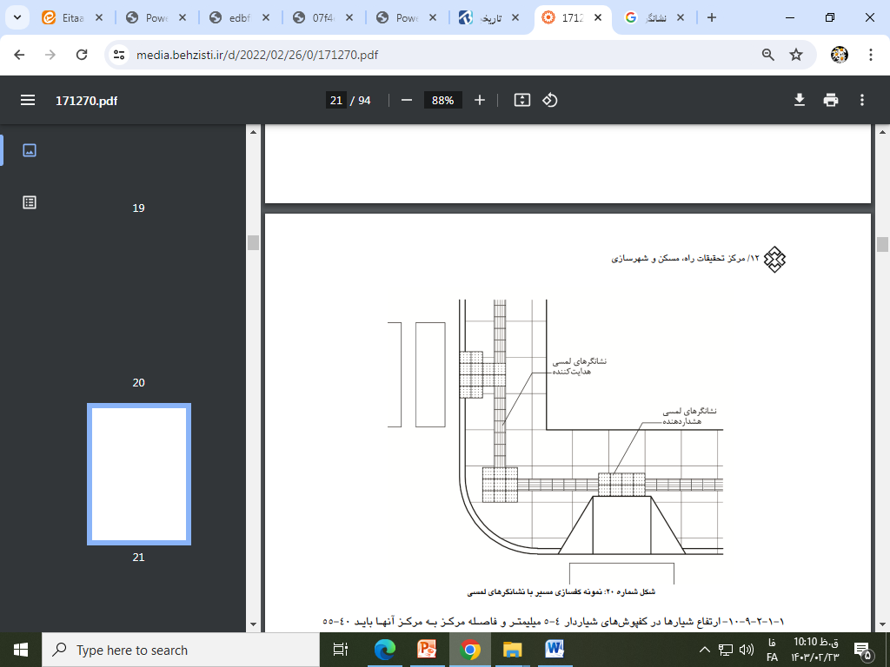
ضوابط مناسب سازی فضاهای عمومی
نشانگرهای لمسی سطح پیاده رو
مسیر رفت و آمد باید برای عبور و مرور افراد با محدودیت بینایی توسط نشانه گرهای لمسی سطح پیاده رو قابل تشخیص باشد .

Slide 25
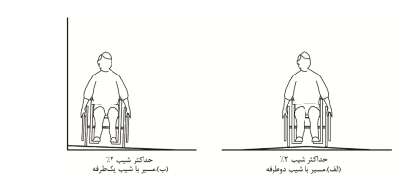
ضوابط مناسب سازی فضاهای عمومی
شیب پیاده رو
حداکثر شیب عذضی پیاده رو باید 2 درصد باشد، حداکثر شیب طولی پیاده رو باید 5 درصد باشد اگر بنابه شرایط جغرافیایی وجود شیب تند اجتناب ناپذیر است ، باید یک مسیر جایگزین و فرعی پیش بینی و با علامت گذاری مشخص گردد .

Slide 26
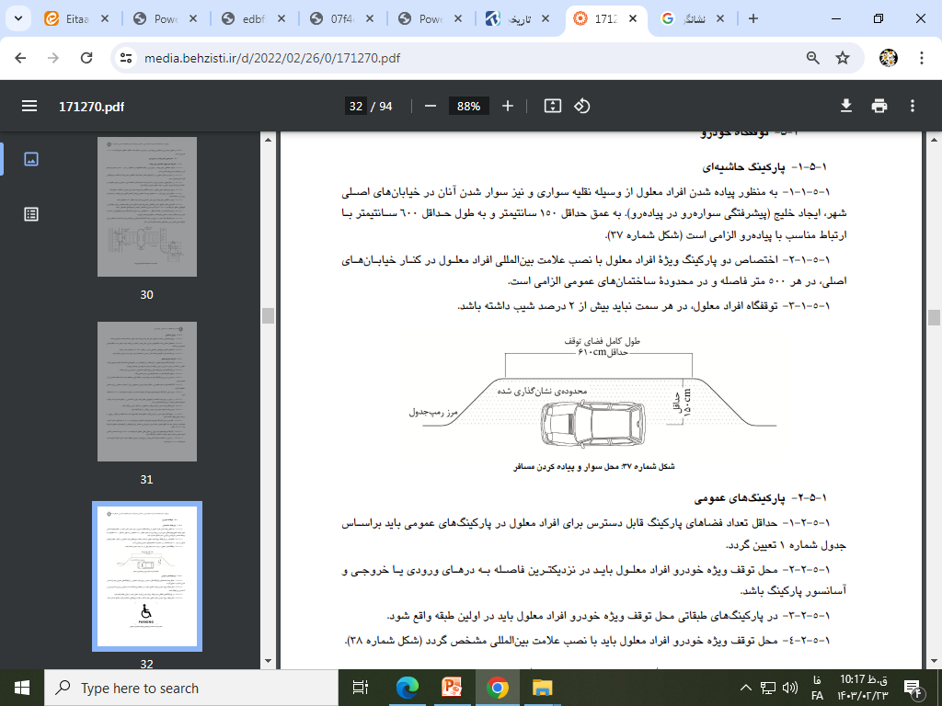
ضوابط مناسب سازی فضاهای عمومی
پارکینگ
به منظور پیاده شدن فرد دارای معلولیت از وسیله نقلیه سواری و نیز سوارشدن آنان در خیابان های اصلی شهر ، ایجاد خلیج به عمق حداقل 360 سانتی متر و به طول حداقل 660 سانتی متر با ارتباط مناسب با پیاده رو الزامی است .

Slide 27

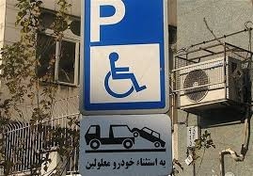
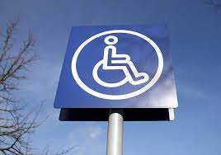
ضوابط مناسب سازی فضاهای عمومی
علامت بین الملی پارکینگ مخصوص افراد دارای معلولیت

Slide 28
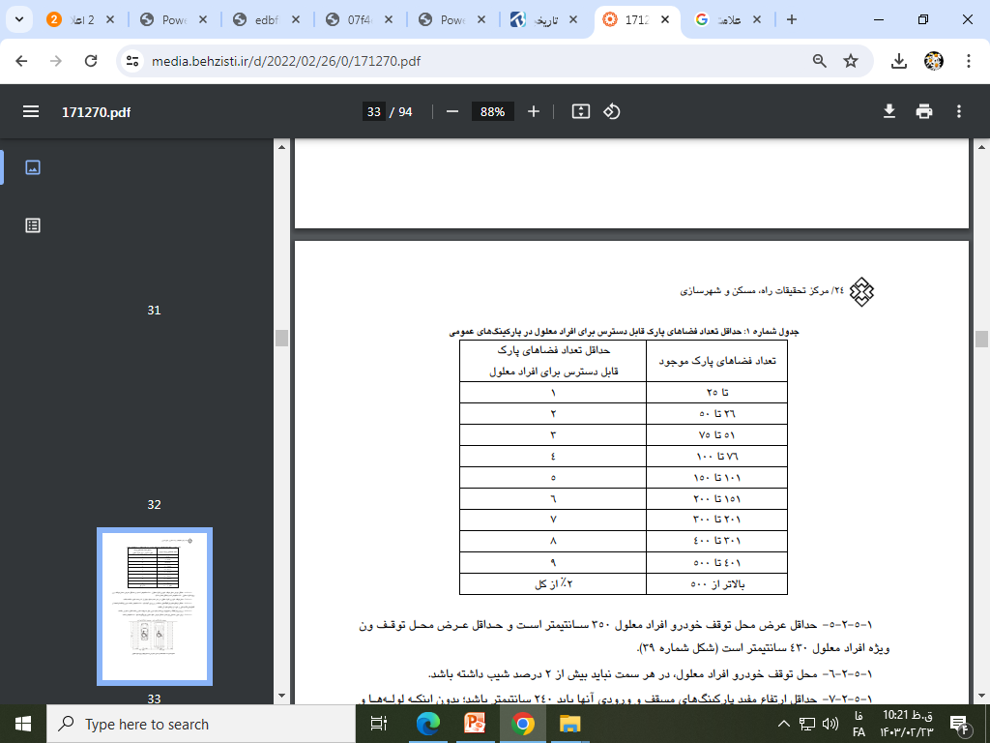
ضوابط مناسب سازی فضاهای عمومی
حداقل تعداد فضاهای پارک قابل دسترسی برای افراد دارای معلولیت در پارکینگ های عمومی

Slide 29
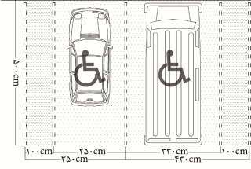
ضوابط مناسب سازی فضاهای عمومی
ابعاد فضا و مسیر دسترسی به محل توقف ویژه افراد دارای معلولیت

Slide 30
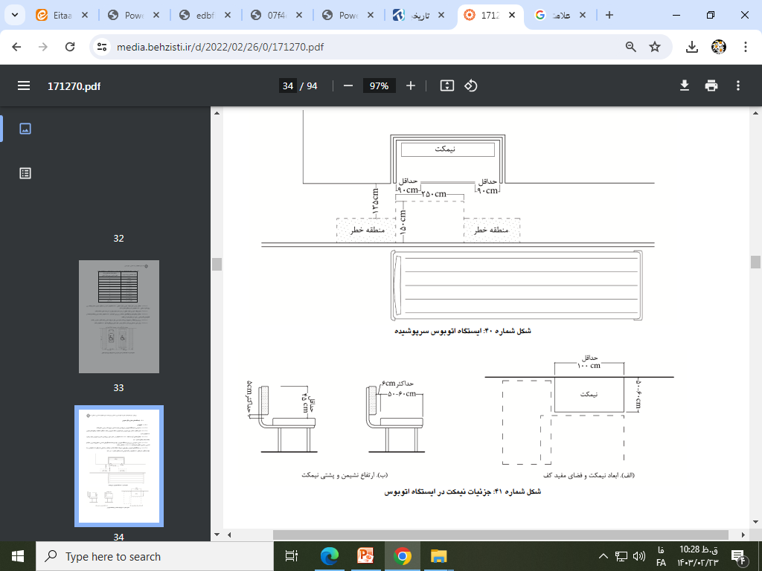
ضوابط مناسب سازی فضاهای عمومی
ایستگاه های حمل و نقل عمومی
دسیترسی به استگاه اتوبوس از پیاده رو باید به صورت پیوسته و بدون مانع باشد ، سطح محل انتظار مسافر برای اتوبوس بتید هم تراز با کف اتوبوس باشد (حداکثر
اختلاف فاصله افقی 2 سانتیمتر) ، حداقل فضای آزاد با ابعاد 150*250 سانتی متر
در محل سوار و پیاده شدن ، مسیر مجهز به تابلو راهنما و خط بریل و نشانه گر های لمسی باشد

Slide 31
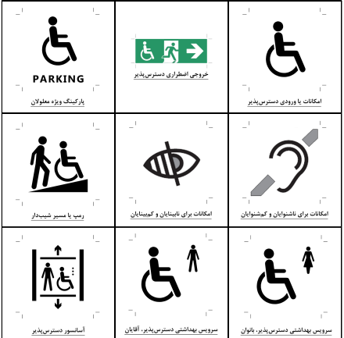
ضوابط مناسب سازی فضاهای عمومی
علائم بین المللی دسترس پذیری

Slide 32
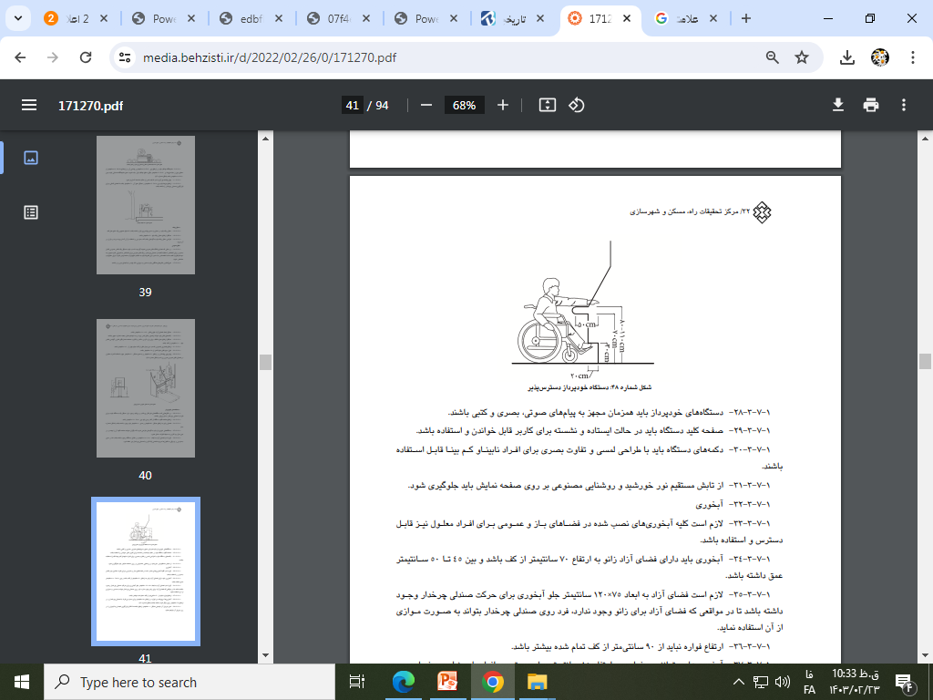
ضوابط مناسب سازی فضاهای عمومی
دستگاه های خودپرداز
در مکان هایی که دستگاه های خودکار پرداخت و دریافت وجود دارد حداقل یک دستگاه باید برای افراد با صندلی چرهدار دسترس پذیر باشد .

Slide 33
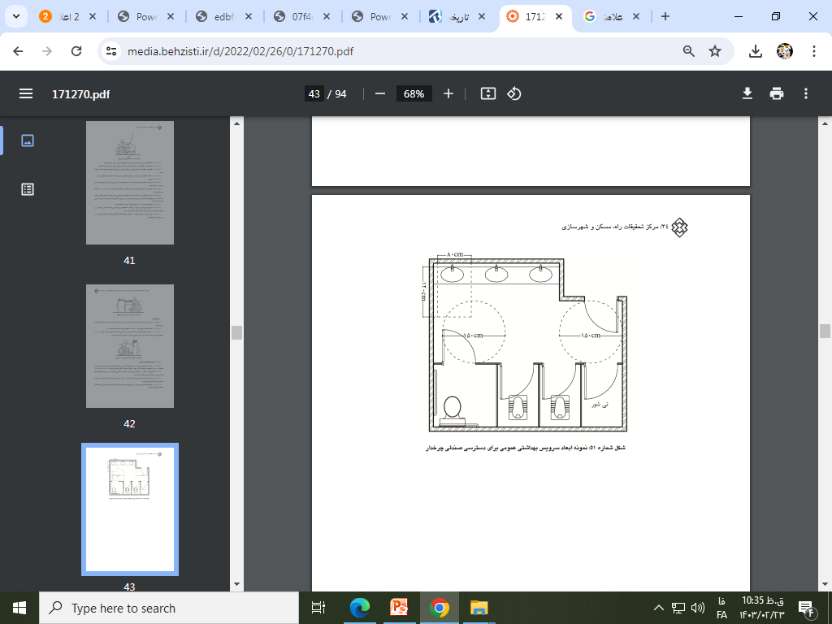
ضوابط مناسب سازی فضاهای عمومی
ابعاد سرویس بهداشتی عمومی برای دسترسی صندلی چرخدار

Slide 34
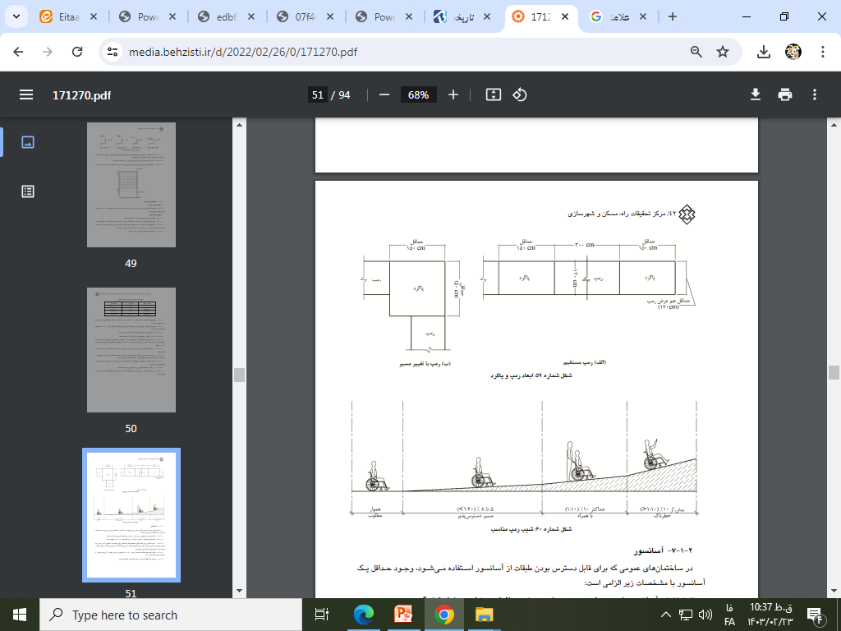
ضوابط مناسب سازی فضاهای عمومی
سطح شیب دار (رمپ) حداقل عرض سطح شیبدار باید 120 سانتی متر
برای سطوح شیبدار تا 3 متر طول حداکثر باید 8 درصد باشد

Slide 35
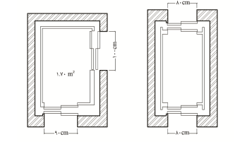
ضوابط مناسب سازی فضاهای عمومی
آسانسور باید هم سطح ورودی و یا در دسترس بلامانع صندلی چرخدار قرار گیرد ، حداقل ابعاد مفید اتاقک آسانسور باید 140*110سانتی متر و عرض مفید در آن حداقل 80 سانتی متر باشد . حداقل فضای انتظار جلوی آسانسور 150*150 باید یاشد و کف آسانسور همتراز با کف پاگرد .

Slide 36
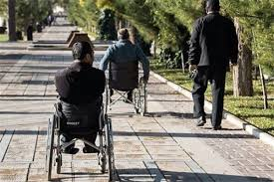
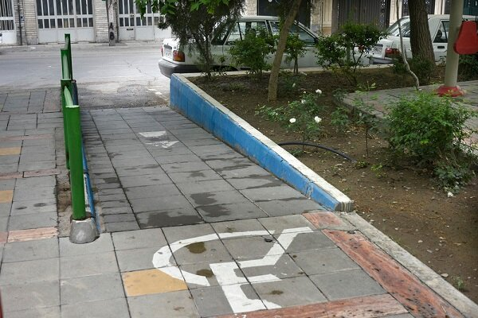
بوستانها
مسیر های داخل بوستان :
در هر پارک، مسیرهایی بدون پله با شیب مناسب برای معلولین که اختلاف سطوح آن رفع شده باشد، باید ساخته شود و در صورت وجود پله، باید در کنار هر مجموعه پله، سطح شیبدار مناسب برای معلولین تعبیه گردد. عرض مسیرهای موجود و راههای عبوری باید حداقل 140 سانتیمتر و از شیب مناسب طولی و عرضی برای حرکت افراد معلول برخوردار باشند.همچنین لازم است سطح پوشاننده کف، فاقد بریدگی قابل ملاحظه بوده و از ایجاد گودال و حفره و جمع شدن آب و باران در آن اجتناب شود.

Slide 37
بوستانها
کفپوش راههای عبوری باید از مصالح سخت و غیر لغزنده مانند بتن و آسفالت باشد و حداکثر در هر 45 متر، باید یک محل استراحت شامل نیمکت و یک محل به عرض 90 سانتیمتر برای قرارگیری صندلی چرخدار در کنار نیمکت وجود داشته باشد.
مسیرهای داخل پارک باید خالی از هر گونه پیش آمدگی یا شاخه درختان یا بوته آویزان باشند. همچنین در حریم معابر بوستان، باید از کاشت گیاهانی که میوه یا صمغ آنها موجب لغزندگی سطح مسیر خواهد شد یا گستردگی شاخ و برگ آنها مانع حرکتی ایجاد خواهد کرد، خود داری شود.
سرپوشهای چاهک ها، آب روها و موارد مشابه نباید در محلی قرار گیرند که افراد پیاده مجبور به عبور از روی آنها شوند. در صورتی که سرپوش چاهک، شبکه آب رو و سرپوش های بازبینی تاسیسات زیرزمینی بوستان در معبر پیاده قرار داشته باشند، باید با استفاده از نشانه گذاری توسط رنگ، آنها را تا حد امکان قابل دید نمود.
آبگیرها، نواحی گل و گیاه کاری شده و سایر فضاهای مصنوعی و طبیعی که در داخل یا مجاورت مسیر حرکت پیاده قرار دارند، باید دارای حصارهایی با ارتفاع بیش ا ز 15 سانتیمتر باشند.

Slide 38
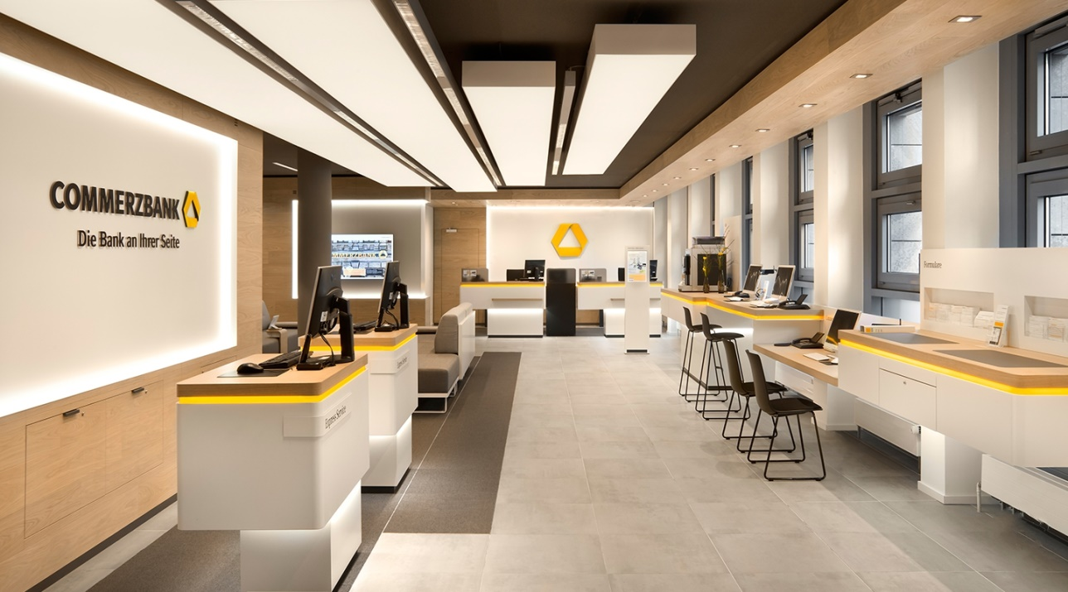
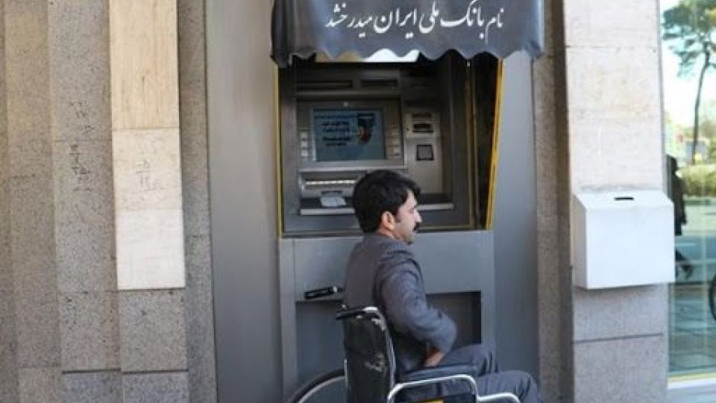
بانکها

Slide 39

باتشکر از توجه شما

